Slide 1

PROGETTO IN ITINERE
Corso di Distribuited System and Big Data
A.A. 2022-2023
Alessio Pirri 1000040385 Mattia Pirri 1000042320

Slide 2
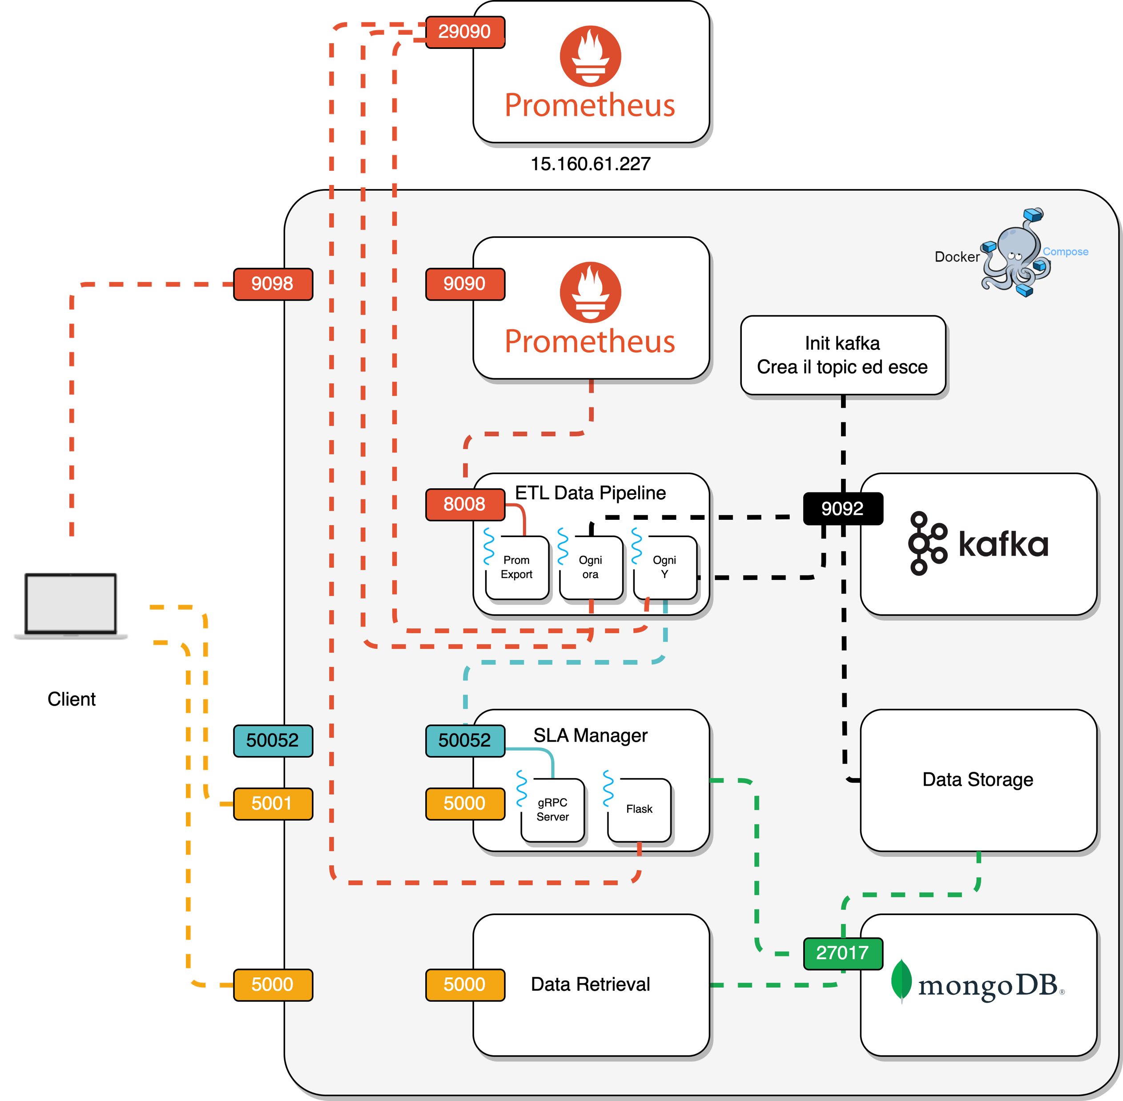
ARCHITETTURA

Slide 3
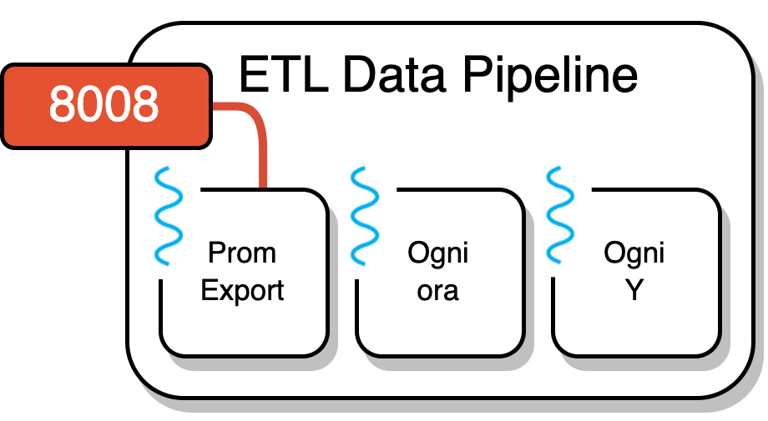
ETL DATA PIPELINE
Calcolo dei metadati
Calcolo dei valori di aggregazione e predizione
Exporter Prometheus

Slide 4
ETL DATA PIPELINE
Calcolo dei metadati
Calcolo dei valori di aggregazione e predizione
Exporter Prometheus

Slide 5
ETL DATA PIPELINE
Calcolo dei metadati
Calcolo dei valori di aggregazione e predizione
Exporter Prometheus
Schedulato ogni ora
Stazionarietà tramite ADF (p-value < 0.05)
Autocorrelazione i tramite la funzione ACF di StatsModels
Stagionalità tramite la trasformata di Fourier
Affinamento del risultato tramite minimizzazione dell’errore residuo della SeasonalDecompose distinguendo il modello additivo da quello moltiplicativo

Slide 6
ETL DATA PIPELINE
Calcolo dei metadati
Schedulato ogni ora
Stazionarietà tramite ADF (p-value < 0.05)
Autocorrelazione i tramite la funzione ACF di StatsModels
Stagionalità tramite la trasformata di Fourier
Affinamento del risultato tramite minimizzazione dell’errore residuo della SeasonalDecompose distinguendo il modello additivo da quello moltiplicativo
Calcolo dei valori di aggregazione e predizione
Exporter Prometheus

Slide 7
ETL DATA PIPELINE
Calcolo dei metadati
Calcolo dei valori di aggregazione e predizione
Exporter Prometheus
Schedulato ogni 2 min ottiene SLA set tramite gRPC e calcola i valori massimo, minimo, medio e deviazione standard per ogni metrica del Prometheus. Mentre per ogni metrica del set calcola la predizione tramite ExponentialSmoothing utilizzando i periodi (calcolati con il modello additivo e con il modello moltiplicativo) e sceglie quella che minimizza l’errore. Per ottimizzare i tempi di esecuzione viene fatto il resampling ogni 2 min se il periodo è maggiore di 720 min e ogni 5 min se il periodo è maggiore di 1440. Per ottimizzare ulteriormente, nel caso in cui la metrica fosse costante, viene creata manualmente la predizione con il valore osservato
Notes:
Vengono ritornati i valori medio, max, min, tutti i valori predetti e l’errore.

Slide 8
ETL DATA PIPELINE
Calcolo dei metadati
Calcolo dei valori di aggregazione e predizione
Schedulato ogni 2 min ottiene SLA set tramite gRPC e calcola i valori massimo, minimo, medio e deviazione standard per ogni metrica del Prometheus. Mentre per ogni metrica del set calcola la predizione tramite ExponentialSmoothing utilizzando i periodi (calcolati con il modello additivo e con il modello moltiplicativo) e sceglie quella che minimizza l’errore. Per ottimizzare i tempi di esecuzione viene fatto il resampling ogni 2 min se il periodo è maggiore di 720 min e ogni 5 min se il periodo è maggiore di 1440. Per ottimizzare ulteriormente, nel caso in cui la metrica fosse costante, viene creata manualmente la predizione con il valore osservato
Exporter Prometheus
Notes:
Vengono ritornati i valori medio, max, min, tutti i valori predetti e l’errore.

Slide 9
ETL DATA PIPELINE
Calcolo dei metadati
Calcolo dei valori di aggregazione e predizione
Exporter Prometheus
Per monitorare i tempi di calcolo delle varie funzionalità. I dati sono disponibili tramite HTTP sulla porta 8008 nel formato Prometheus. In particolare espone le seguenti metriche:
etl_executiontime_<x>h: con x ∈ [1, 2, 12]. Per ogni metrica viene calcolato il tempo di esecuzione per calcolare i dati di aggregazione nelle ultime x ore;
etl_executiontime_metadata: monitora il tempo di esecuzione speso per calcolare i metadati;
etl_executiontime_prediction: monitora il tempo impiegato per: l’allenamento dei modello predittivi, la predizione e il confronto degli errori per scegliere il modello più adatto

Slide 10
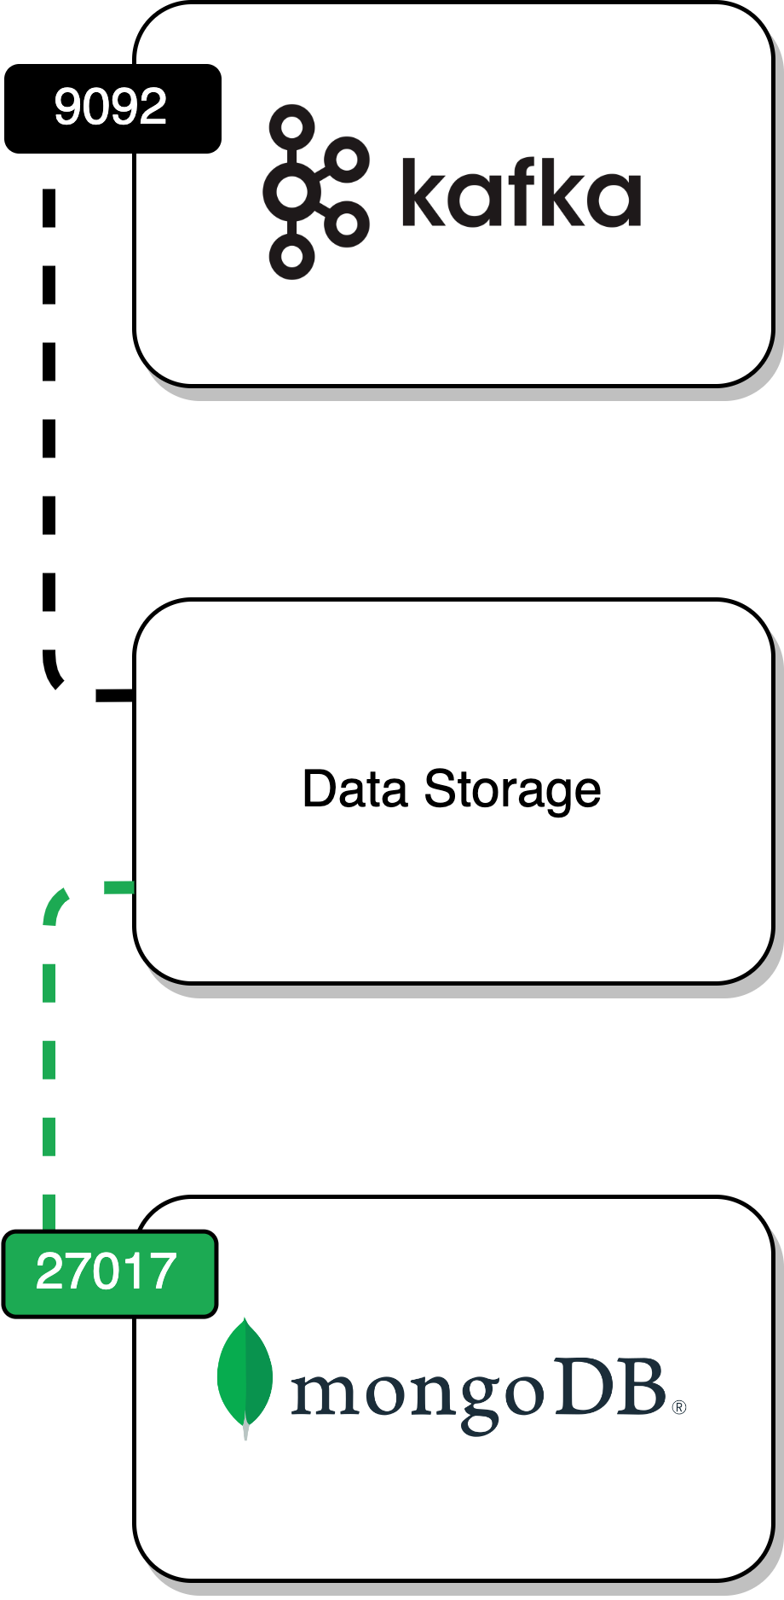
DATA STORAGE
Legge i messaggi dal topic «prometheusdata» e per ogni messaggio ricevuto effettua un upsert del documento nel database MongoDB.
Il commit automatico della lettura su Kafka è stato disabilitato e viene effettuato manualmente subito dopo la scrittura nel DB. Nel caso in cui il database non fosse disponibile si ritenta in seguito l’operazione.

Slide 11
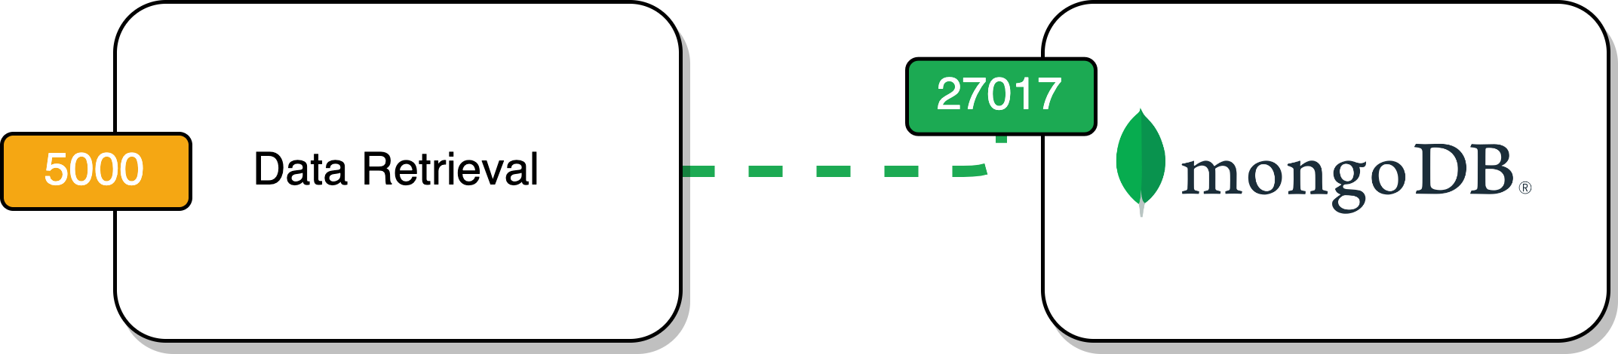
DATA RETRIEVAL
Microservizio che esegue un’applicativo Flask che offre un’interfaccia REST sulla porta 5000. Si occupa di recuperare le informazioni presenti nel database MongoDB e mostrarle all’utente in modo strutturato.
/metrics
/metrics/{id}/metadata
/metrics/{id}/values
/metrics/{id}/prediction

Slide 12
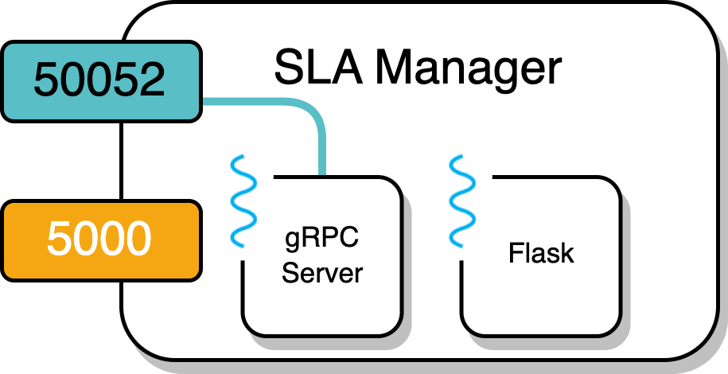
SLA MANAGER
Microservizio che in due thread separati esegue un’applicazione Flask esponendo le API descritte nelle slide successive e un server gRPC per la comunicazione con l’ETL Data Pipeline. In fase di definizione dell’SLA set è necessario inserire una lista di 5 metriche per ognuna delle quali si deve definire un range di valori ammessi specificando massimo e minimo e il tempo, espresso in minuti, dopo il quale se la metrica esce dal range dei valori ammessi scatta l’allarme

Slide 13
SLA MANAGER
/slaset [GET]
Ritorna l’SLA set
/slaset [PUT]
Aggiorna o crea l’SLA set
/status
Ritorna lo stato dell’SLA.
Per ogni metrica ritorna lo stato che può essere inactive, pending o firing e un campo description che sarà rispettivamente per i tre casi precedenti:
Actual value [{}] in ({}, {})
Service level agreement violated for {}/{} min({%}), last three values [{},{},{}] not in ({}, {})
Service level agreement violated for more than {} min, last three values {}, allowed range: ({}, {})
Ritorna inoltre gli ultimi tre campioni della serie.

Slide 14
SLA MANAGER
/violations
Per ogni metrica appartenente al set
ritorna il numero di violazioni e il tempo totale di violazione in 1, 3 e 12 ore e la lista delle violazioni (instanti di inizio e di fine, durata, valori min, max e medio)
/future-violations
Ritorna la lista delle possibili violazioni nei successivi 10 minuti, per ogni metrica appartenente al set.
Per ogni violazione viene riportato: il timestamp di inizio e fine violazione, la durata, i valori max, avg e min e una descrizione che puo essere:
Was already firing, continuing firing
Was pending, will fire
Will fire
Will be pending
Viene ritornato inoltre l’errore effettuato durante la predizione

Slide 15
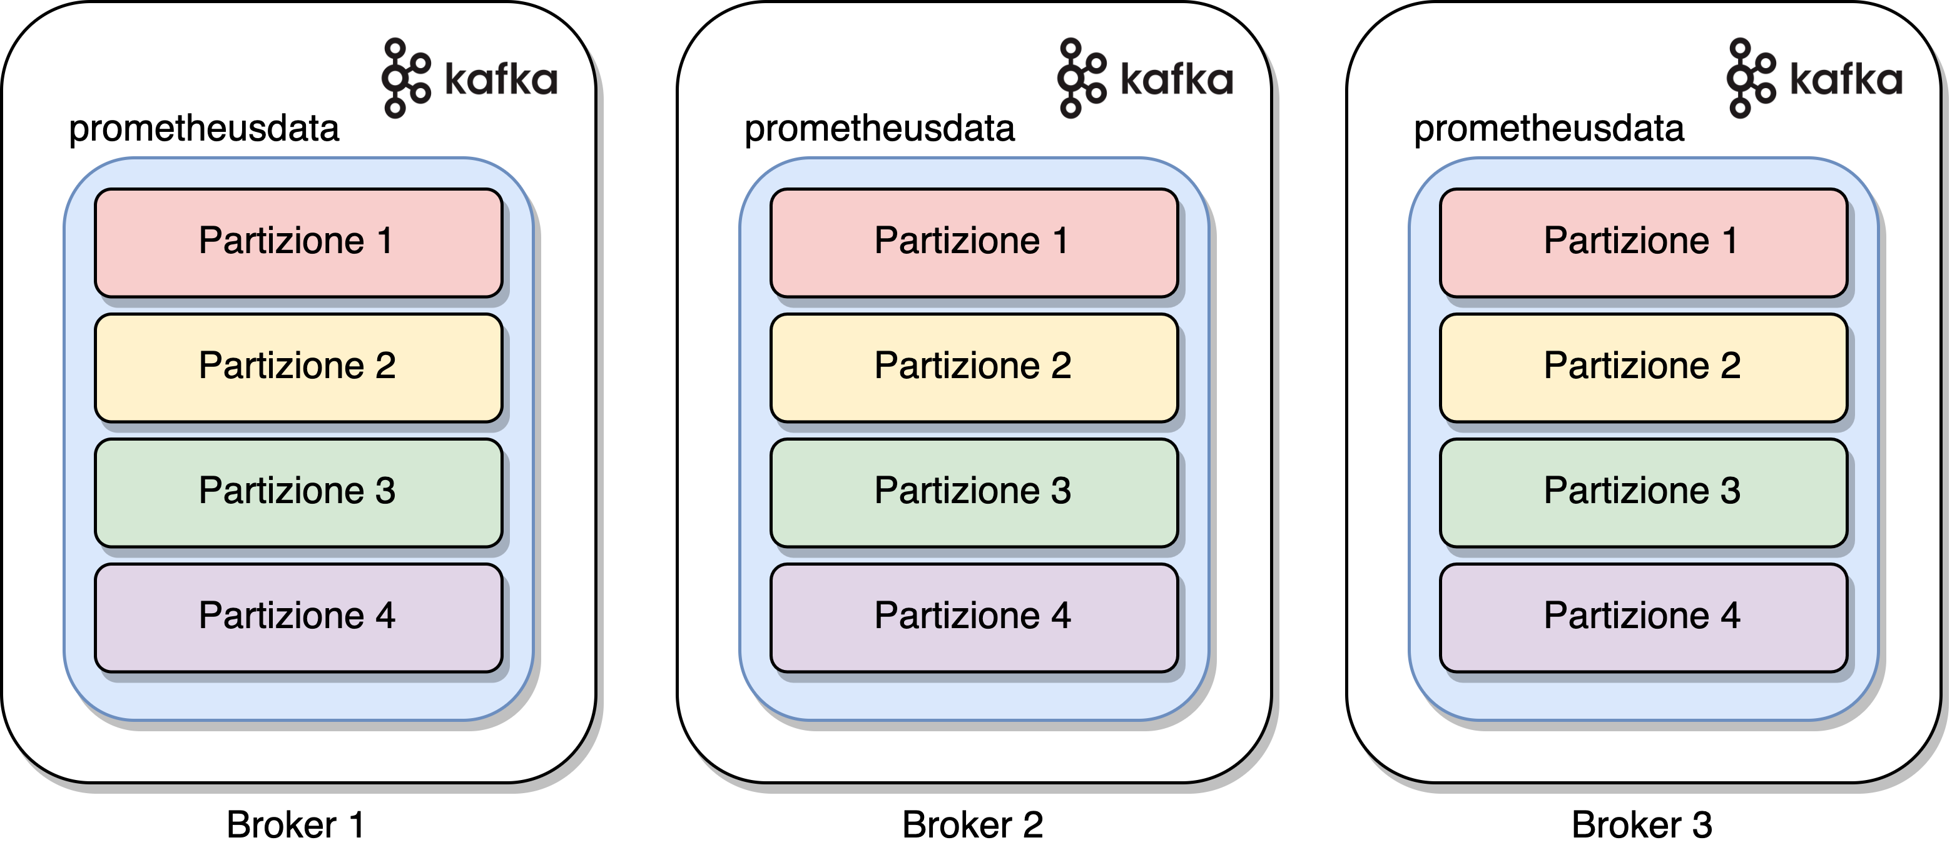
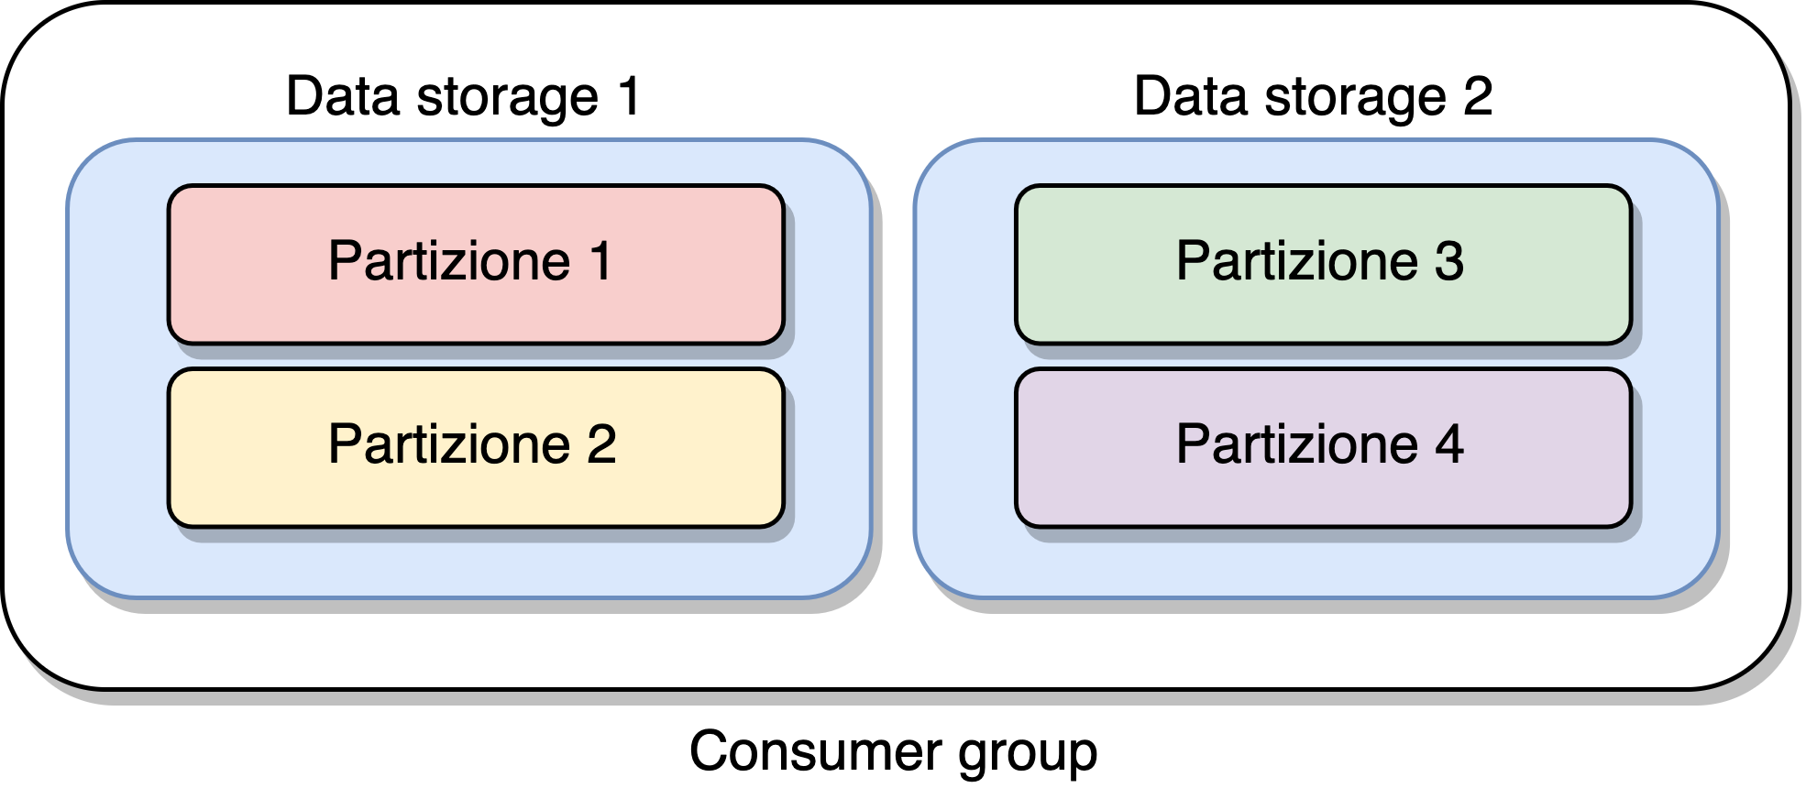
REPLICAZIONE KAFKA
Nel Deployment Kubernetes abbiamo deciso di realizzare un cluster composto da 3 broker.
Il topic kafka è stato creato con quattro partizioni e replication factor pari a 3, così da ottenere high availability e scalabilità.

